Slide 1

JUEGOS DIDACTICOS
Play.In

Slide 2




Conozca a nuestro equipo
Emanuel Canelo
José Luis Cecchel​
Facundo Briguera
Maikol Alegre
Estudiante F.R.V.M.
Estudiante F.R.V.M.
Estudiante F.R.V.M
Estudiante F.R.V.M

Slide 3
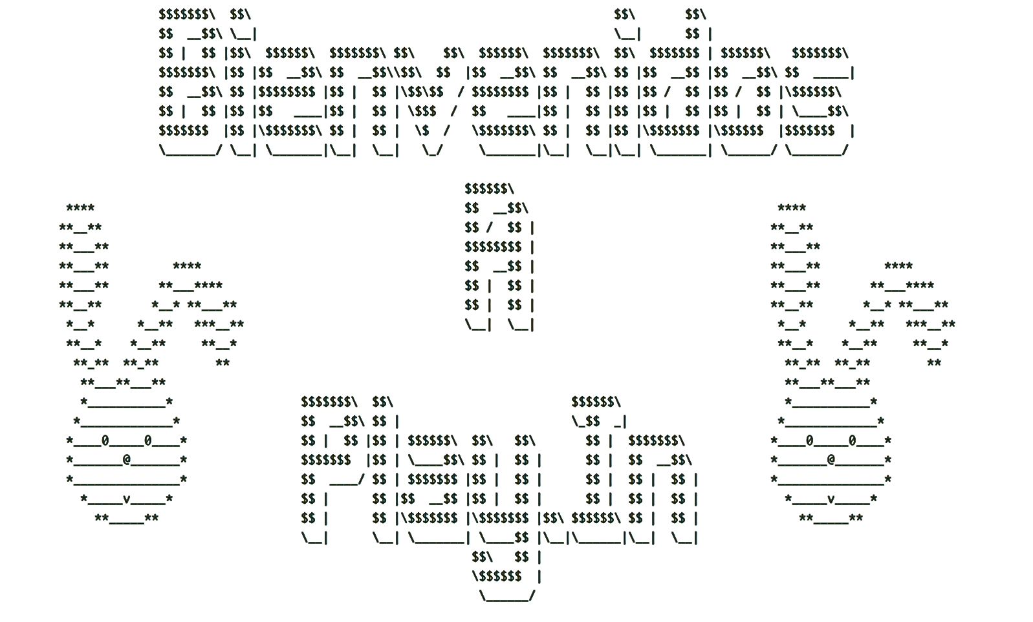

JUEGOS
Piedra papel o tijera.
Ahorcado.
Adivina el número.
Ta-te-tí.

Slide 4

USO GENERAL
Inicio.
Selección de juegos
Reglas generales
Finalización

Slide 5
Introducción
A continuación presentaremos los juegos recreativos creados por nuestro grupo de trabajo desarrollados en pseudocódigo Pseint.

Slide 6

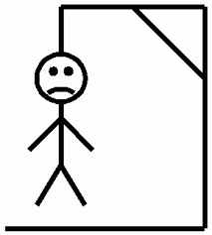
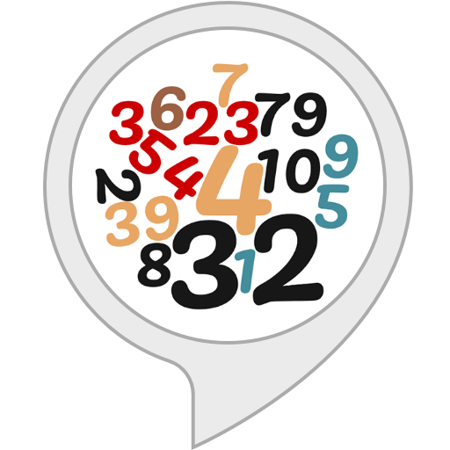
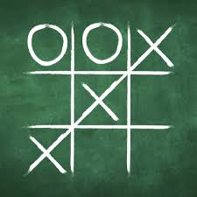
¿ DE QUE SE TRATA?
PIEDRA ,PAPEL O TIJERA
AHORCADO
ADIVINA EL NUMERO
TA-TE-TI

Slide 7
¿EN QUE CONSISTE?
PIEDRA ,PAPEL O TIJERA
AHORCADO
ADIVINA EL NUMERO
TA-TE-TI

Slide 8
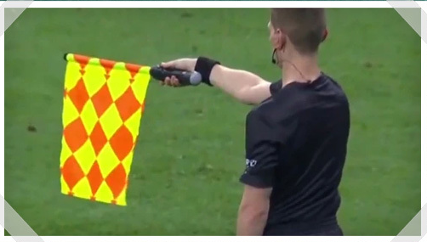
REGLAS QUE DEBE CONOCER EL JUGADOR
“
”
PIEDRA ,PAPEL O TIJERA
AHORCADO
ADIVINA EL NUMERO
TA-TE-TI

Slide 9
Resumen
En Contoso, creemos en dar el 110 %. Con nuestra arquitectura de datos de próxima generación, ayudamos a las empresas a administrar virtualmente flujos de trabajo ágiles. Progresamos gracias a nuestro conocimiento del mercado y al excelente equipo que hay detrás de nuestro producto. Como dice nuestro director general, «la eficiencia llegará al transformar de forma proactiva la forma en que hacemos negocios».

Slide 10
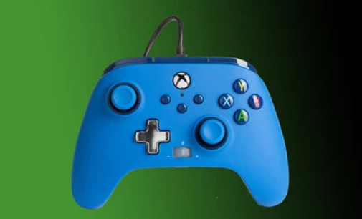
Gracias
AHORA A JUGAR !!!

